Slide 1
Живопись и скульптура России в XVIII веке
Разработал: учитель истории и обществознания Ибрагимова Саният Датаевна

Slide 2
План
1. Особенности развития живописи в XVIII веке
2. А.П.Антропов 3. И.П. и Н.И.Аргуновы
4. Ф.С.Рокотов 5. Д.Г.Левицкий
6. В.Л.Боровиковский 7. А.П.Лосенко
8. Ф.И.Шубин 9. Э.М.Фальконе
10. Коллекционеры

Slide 3
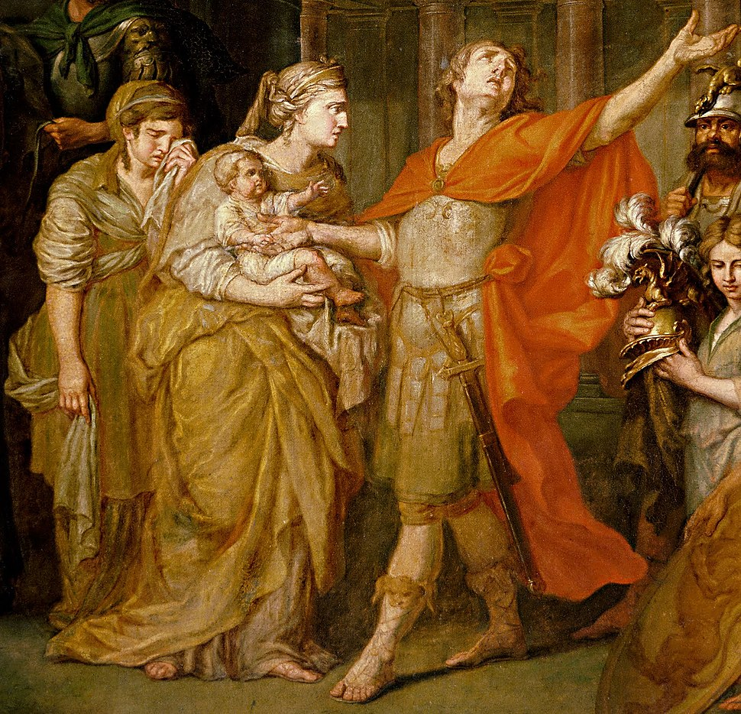
Особенности развития живописи в XVIII веке
Стремление к отражению правды жизни
Повышение художественного мастерства
Жанры:
Потрет
Пейзаж
Натюрморт
Историческая картина
Бытовой жанр
Театральная декорация

Slide 4
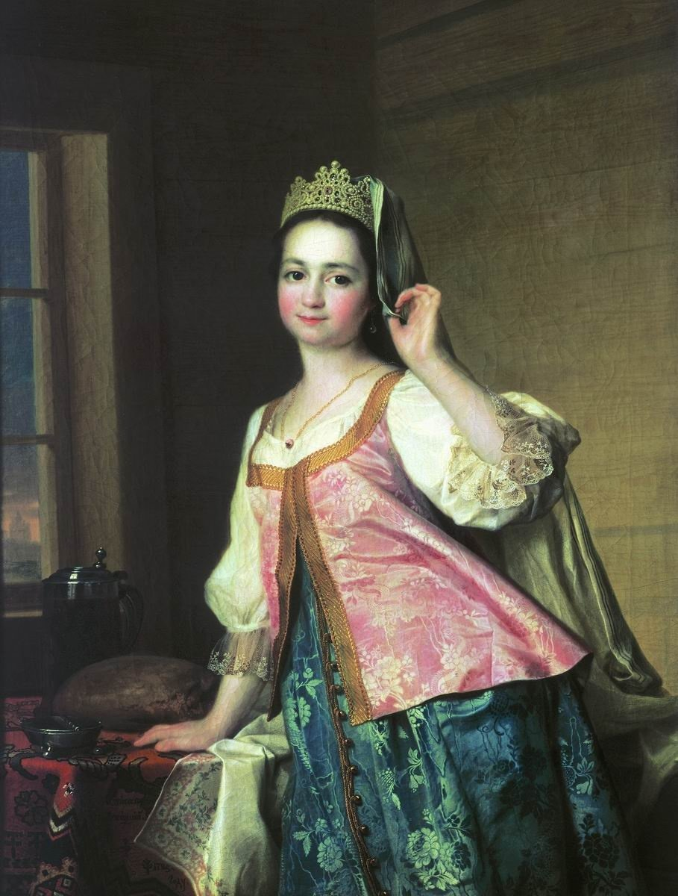
Стили:
Классицизм
Сентиментализм
Барокко
Рококо

Slide 5
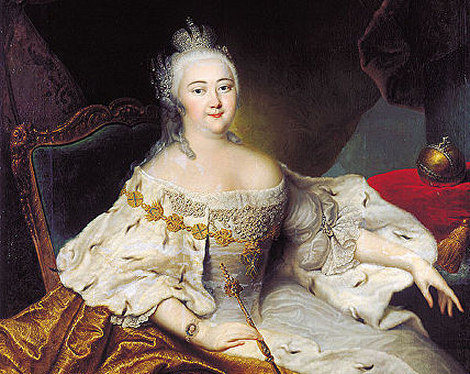
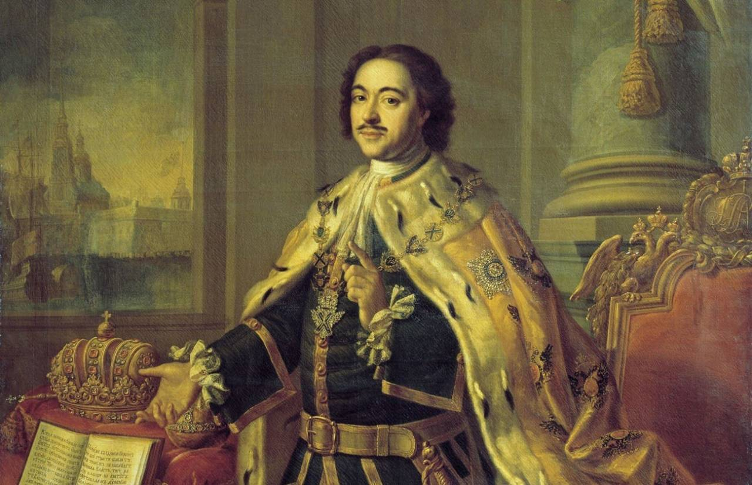
Алексей Петрович Антропов (1716 – 1795гг)

Slide 6
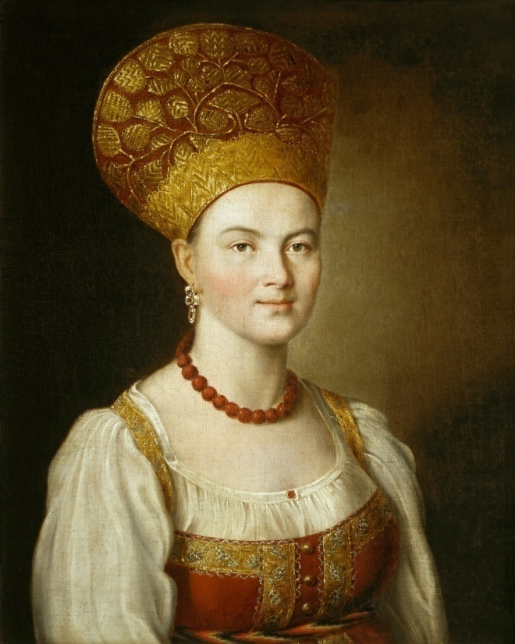
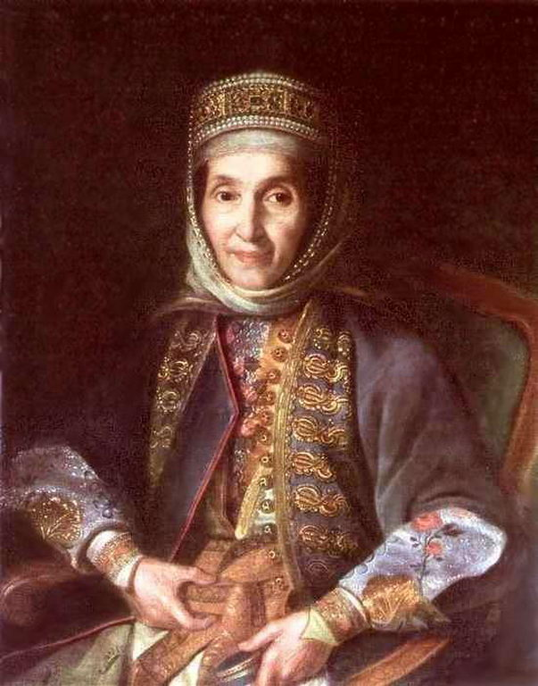
Иван Петрович Аргунов (1729-1802гг.)
крепостной

Slide 7
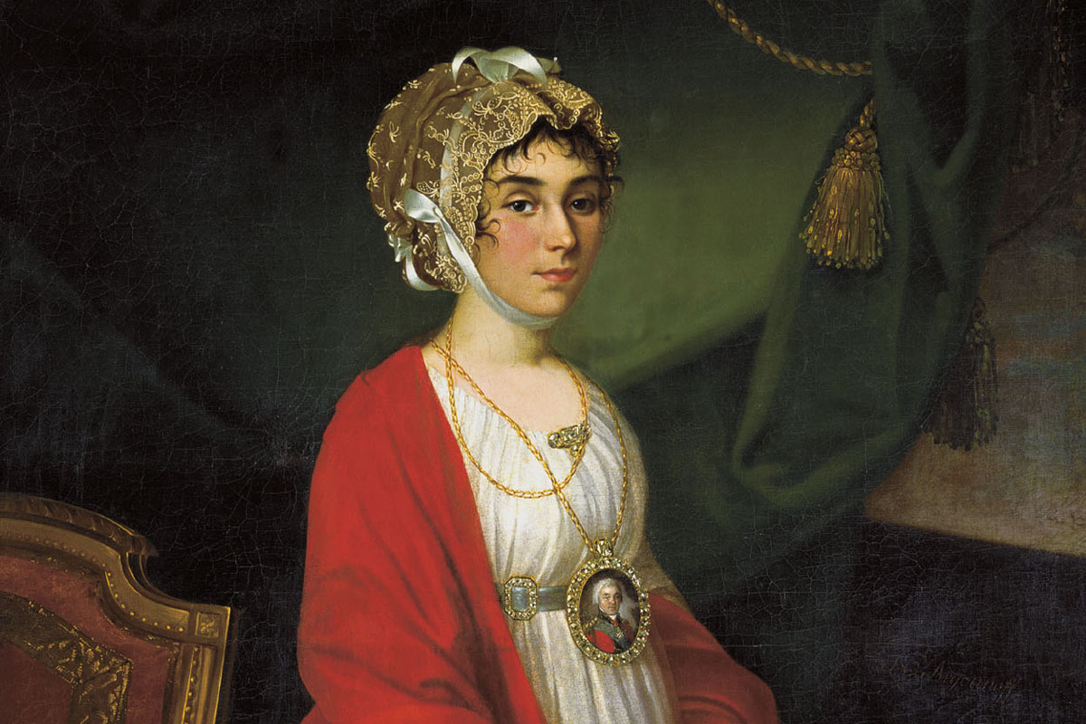
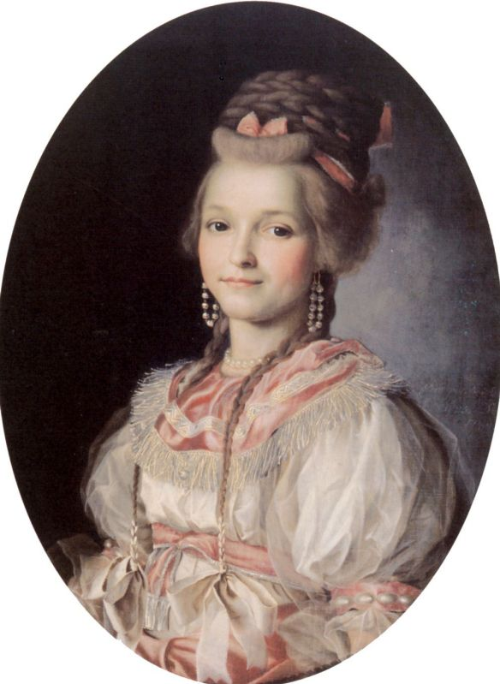
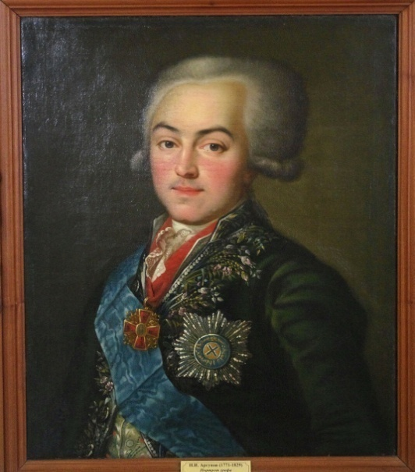
Николай Иванович Аргунов (1771-1829гг)
крепостной

Slide 9
академик

Slide 10
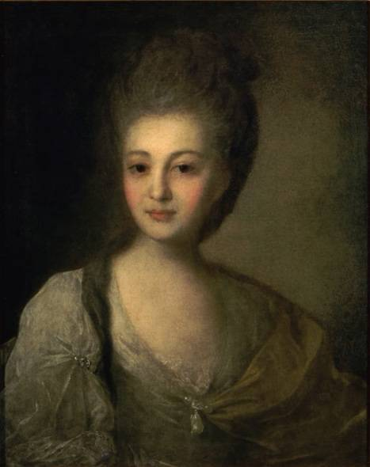
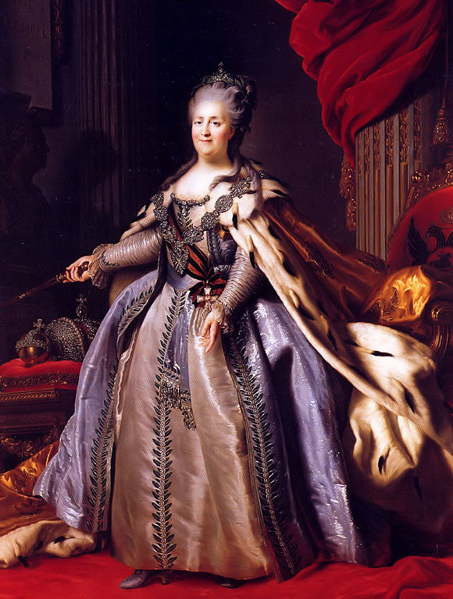
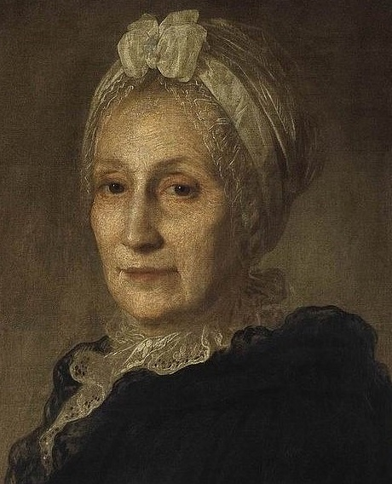
Фёдор Степанович Рокотов (1735-1808гг)
?

Slide 11
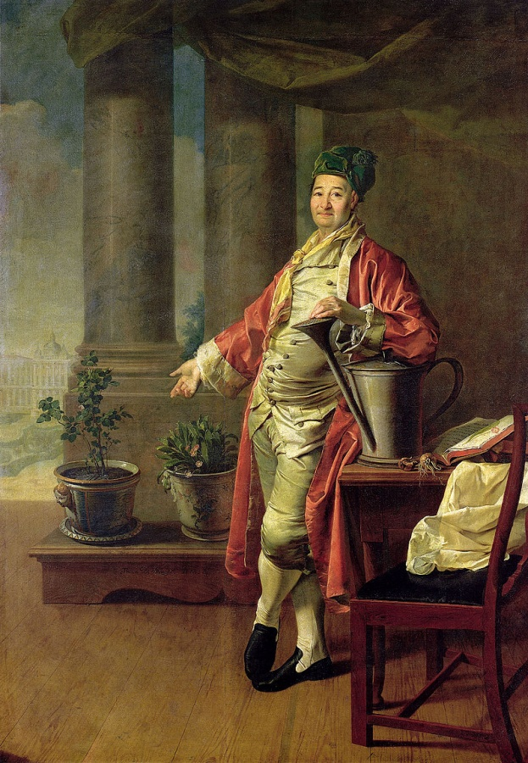
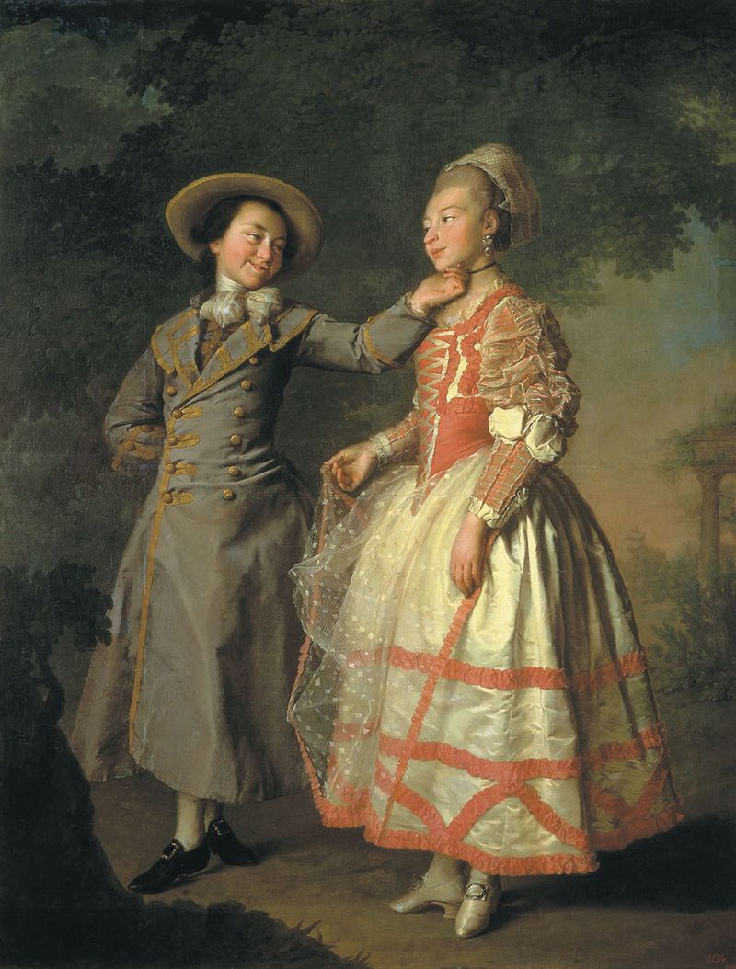
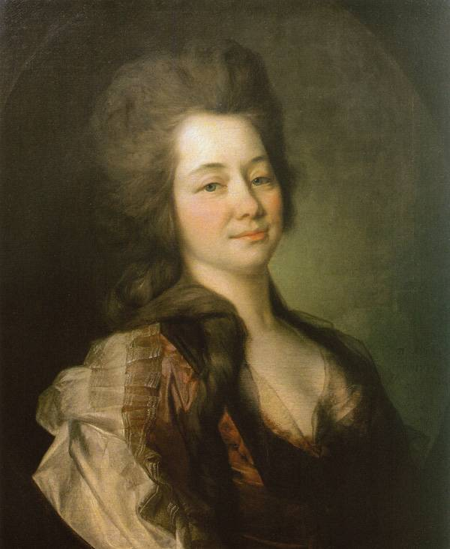
Дмитрий Григорьевич Левицкий (1735-1822гг)

Slide 12
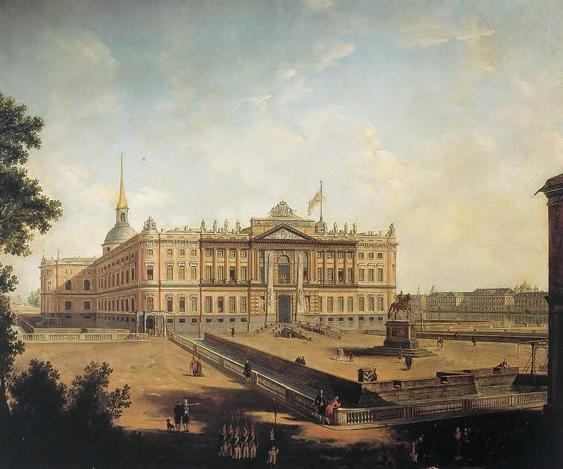
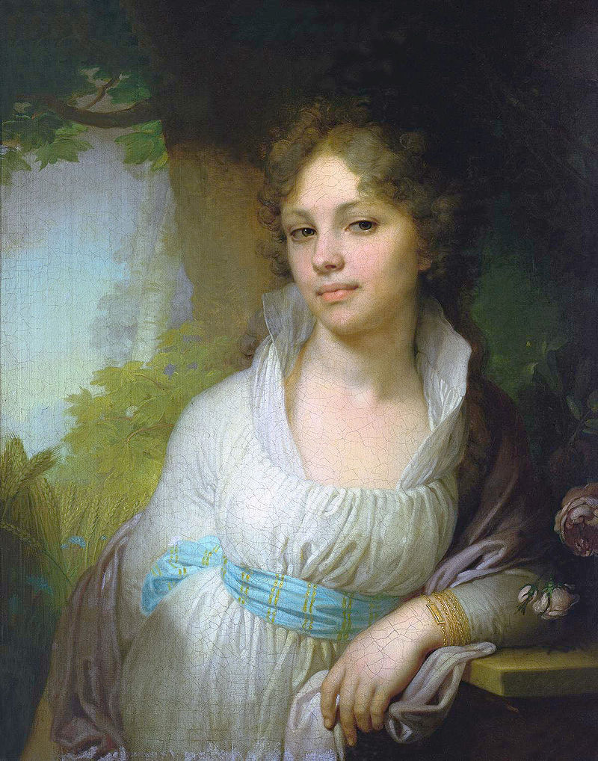
Владимир Лукич Боровиковский (1757-1825гг)

Slide 13
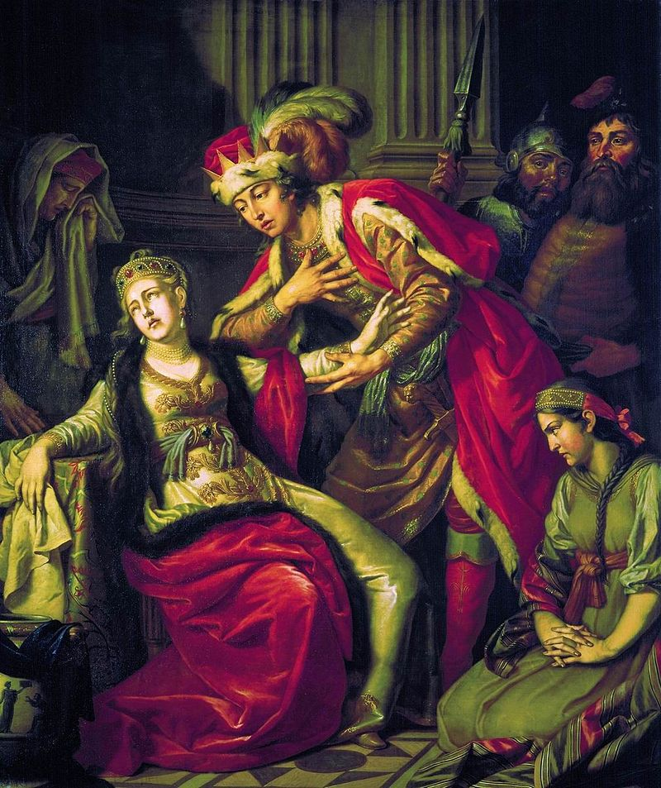
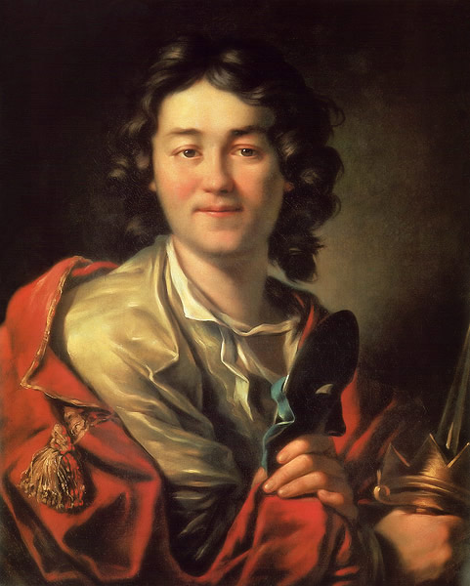
Антон Павлович Лосенко (1737-1773гг)
?

Slide 14
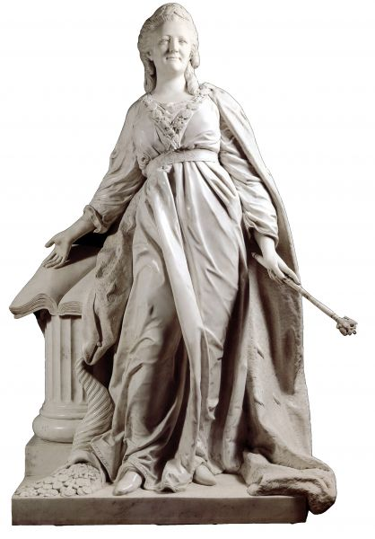
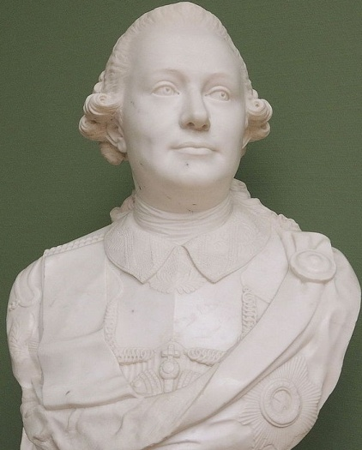
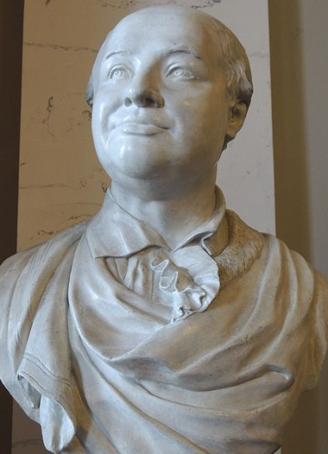
Скульптура Фёдор Иванович Шубин (1740-1805гг)

Slide 15
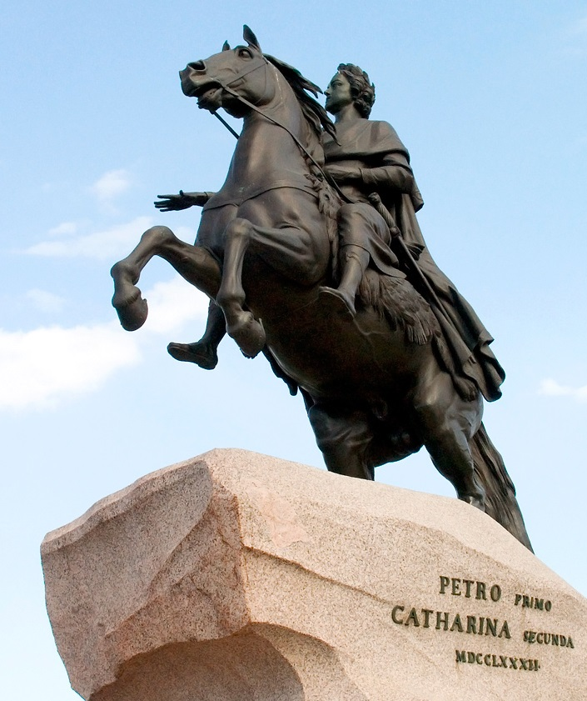
Этьен Морис Фальконе (1716-1791гг)

Slide 16
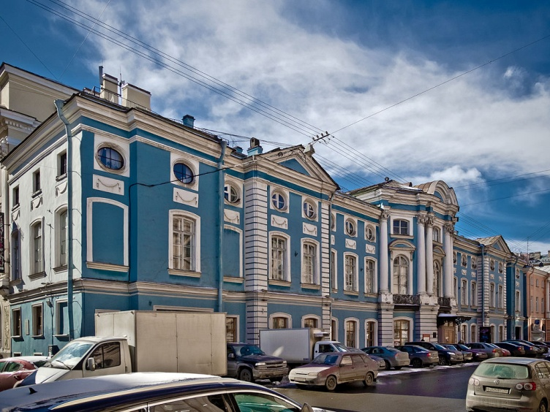
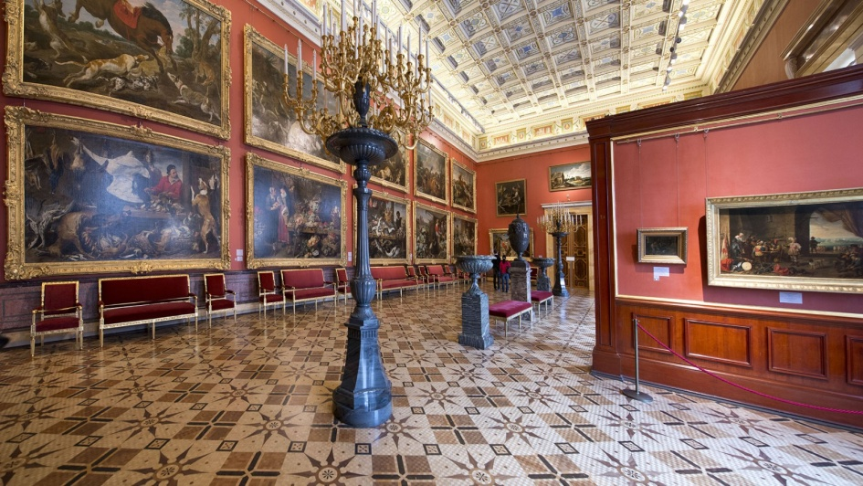
Коллекционеры Иван Иванович Шувалов (1727-1797гг)

Slide 17
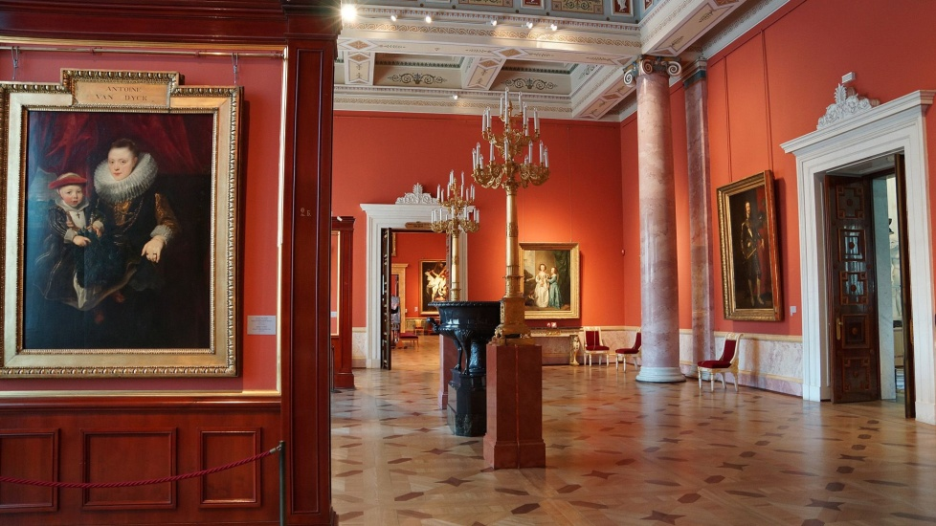
Источники:
Учебник для общеобразовательных организаций «История России» 8 класс, г.Москва «Просвящение», 2018 г.
https://ru.wikipedia.org/wiki/...
https://yandex.ru/images/search...

Slide 18
Спасибо за работу!

